Slide 1


P8-Nortwind Traders Bilan Financier Avril 2015
Performance globale de l'entreprise

Slide 2

Sommaire
I. Introduction
Présentation rapide de Northwind Traders
Objectifs du bilan financier
II. Analyse des revenus
Ventilation des ventes par catégorie de produits
Évolution des ventes au fil du temps
Principaux clients contributeurs
III. Analyse des coûts
Coûts de distribution
V. Conclusion
Synthèse des résultats clés
Recommandations succinctes pour l'amélioration de la performance financière
Nombre de contrats par employés

Slide 3
Présentation Northwind Traders
Northwind Traders, est une entreprise fictive, leader dans la distribution alimentaire, fondée en 2013.
Elle se distingue par la qualité de ses produits, sa présence en Europe et Amériques.
Avec un chiffre d'affaires de plus de 100K$ mensuel et 9 employés, elle joue un rôle essentiel dans l’alimentation mondiale.

Slide 4
Objectifs du bilan financier
Évaluer la santé financière de Northwind Trader à un moment donné.
Fournir des informations aux parties prenantes telles que les gestionnaires de l'entreprise, les investissements potentiels.
Aider à la planification financière, à la prise de décisions stratégiques et à la gestion de l'entreprise.
Contrôler la croissance de Northwind Trader.
Mesurer la rentabilité potentielle de l'entreprise.

Slide 5
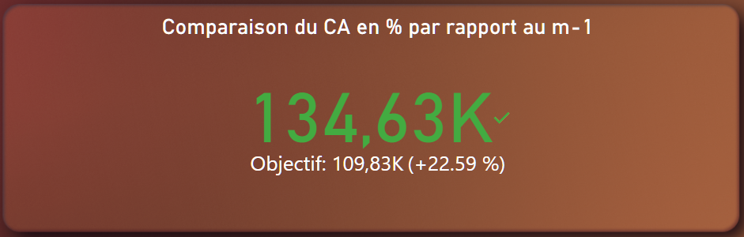
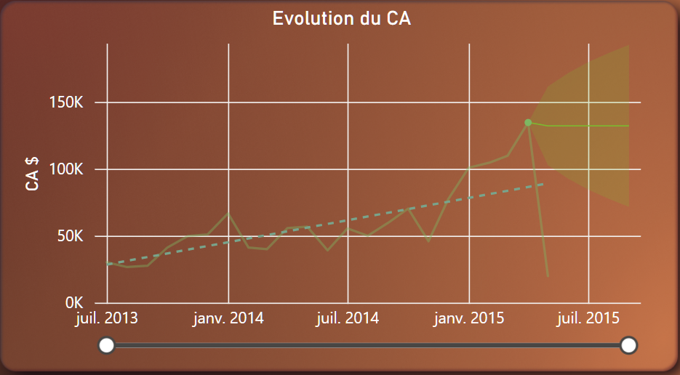
II. Analyse des revenus

Slide 6
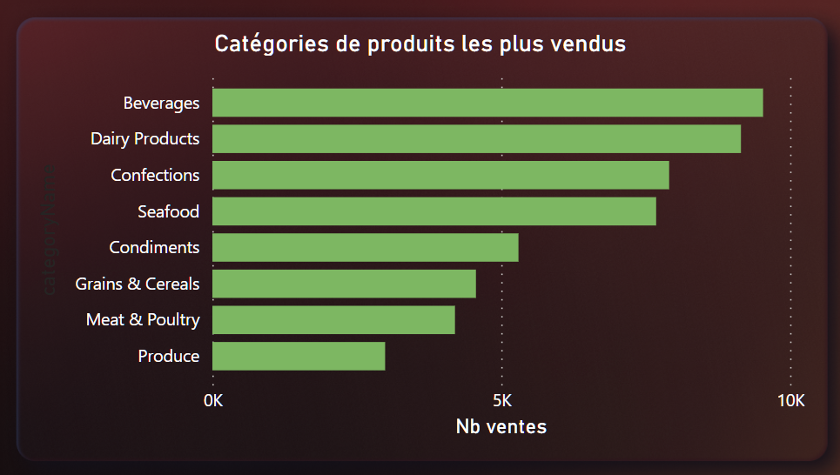
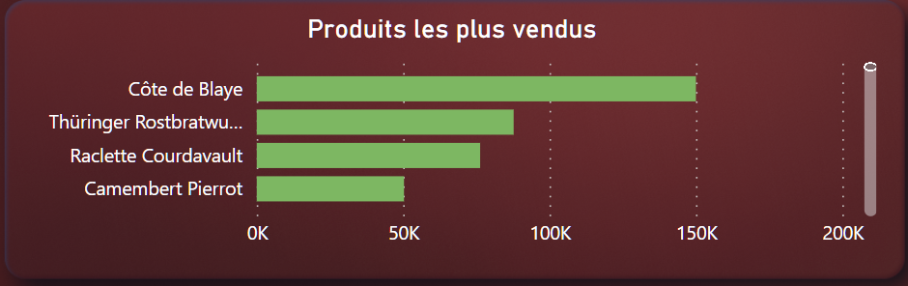
Ventilation des ventes par catégorie de produits

Slide 7
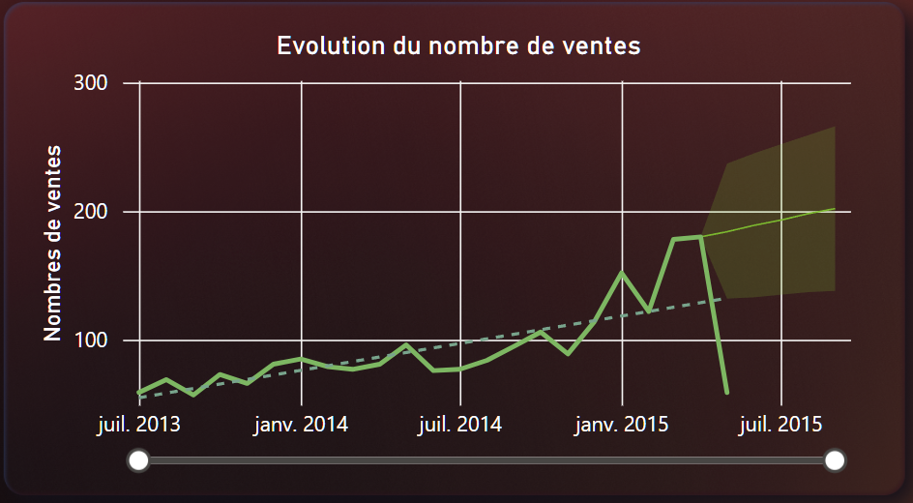
Évolution des ventes au fil du temps

Slide 8
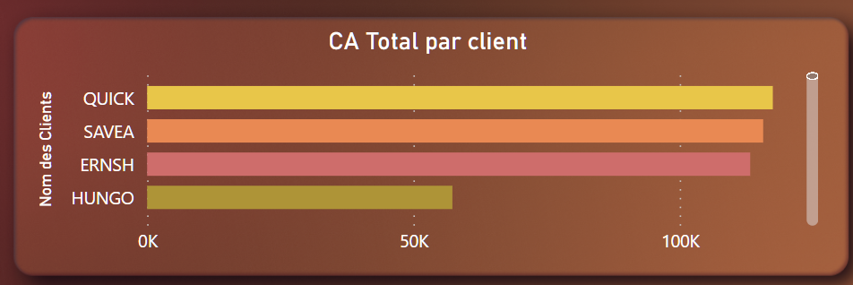
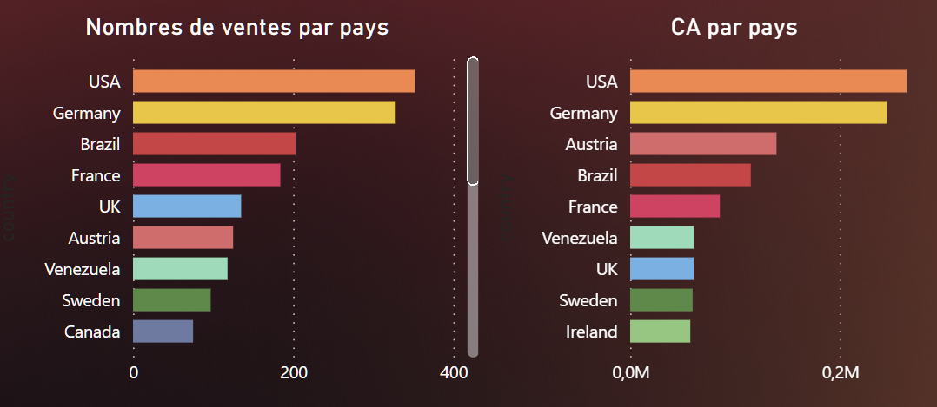
Principaux clients contributeurs

Slide 9
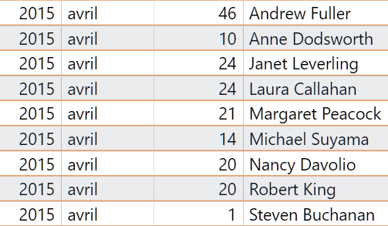
Nombre de contrats par employés

Slide 10
III. Analyse des coûts
1. Synthèse coût du fret par rapport au délai de livraison

Slide 11
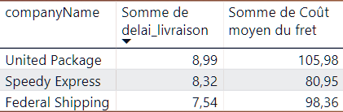
Coûts de distribution
1. Synthèse coût du fret par rapport au délai de livraison

Slide 12
V. Conclusion

Slide 13
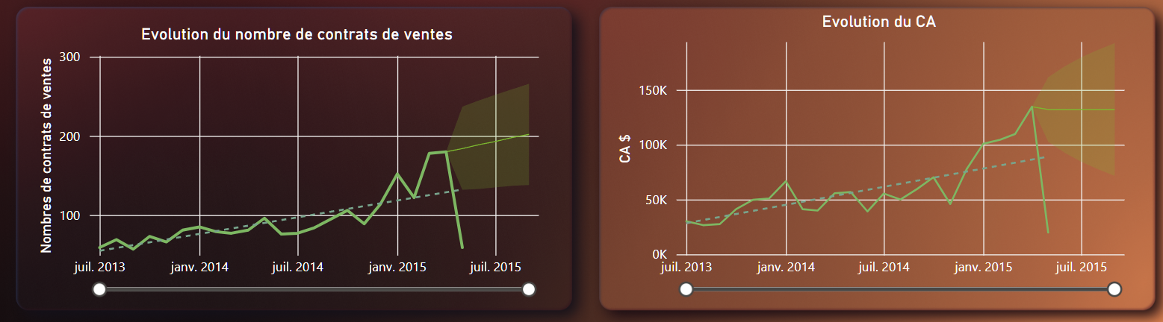
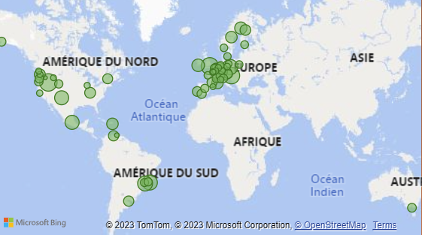
Synthèse des résultats clés & projections futures

